Slide 1
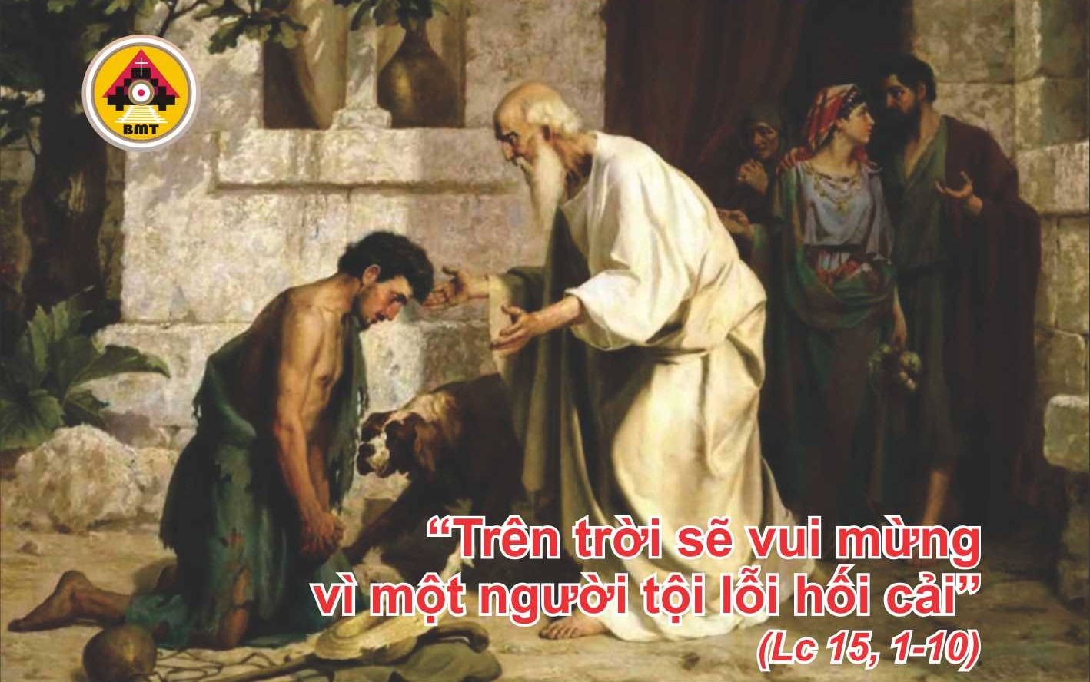

THỨ NĂM TUẦN XXXI THƯỜNG NIÊN A

Slide 2
Ca Nhập Lễ
Lạy Chúa, là Thiên Chúa chúng tôi, xin đừng bỏ rơi tôi, và xin đừng lìa xa tôi. Lạy Chúa là quyền lực phần rỗi tôi, xin phù giúp tôi.

Slide 3

Bài Đọc 1: Pl 3, 3-8
“Những điều xưa kia được kể là lợi ích cho tôi, thì nay tôi coi là bất lợi vì Ðức Kitô”.
Trích thư Thánh Phaolô Tông đồ gửi tín hữu Philipphê

Slide 4
Đáp Ca
Tv 104, 2-3. 4-5. 6-7
Đáp: Tâm hồn những ai tìm Chúa, hãy mừng vui (c. 3b).

Slide 5
Alleluia: 2 Cr 5, 19
Alleluia-alleluia: – Thiên Chúa ở trong Ðức Kitô đã giải hoà thế gian, để chúng ta nghe lời của Con Chúa. – Alleluia.

Slide 6
Phúc Âm: Lc 15, 1-10

Slide 7


Slide 8

DÂNG LỄ

Slide 9
CA HIỆP LỄ
Lạy Chúa, xin chỉ cho tôi biết đường lối trường sinh, và xin cho tôi no đầy hoan hỉ trước thiên nhan.

Slide 10
THỨ NĂM TUẦN XXXI THƯỜNG NIÊN A

